Slide 1
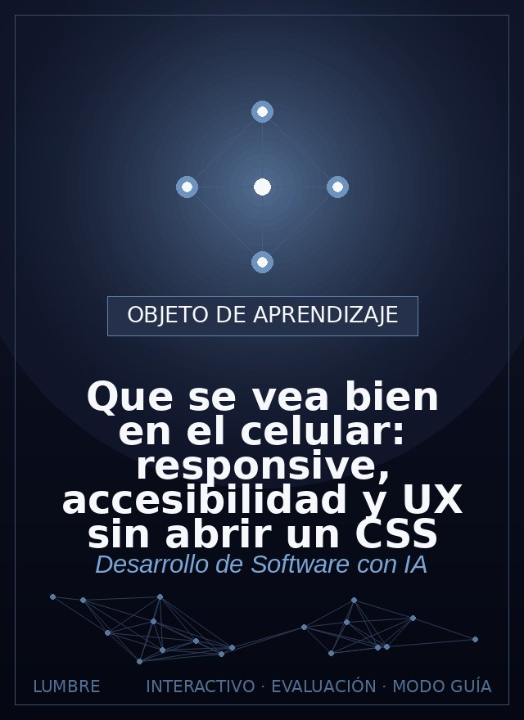
Que se vea bien en el
celular: responsive,
accesibilidad y UX sin
abrir un CSS
Roadwise Consulting
Definir criterios de responsive, accesibilidad y experiencia que la IA debe cumplir en el frontend.
Ver el OA en tecnologia.lumbre.lat
Notes:
Objeto de aprendizaje de Lumbre · Roadwise Consulting
Enlace: https://tecnologia.lumbre.lat/object/fsi-m06-oa03

Slide 2
Acerca de este OA · 1 de 2
Objetivo
Definir criterios de responsive, accesibilidad y experiencia que la IA debe cumplir en el frontend.
Descripción
Una interfaz puede funcionar y aun así ser un desastre: botones imposibles de tocar en el celular, texto ilegible, formularios que dejan fuera a quien usa lector de pantalla. Sin tocar una línea de CSS, aprendes a fijar criterios de diseño adaptable, accesible y usable, y a exigírselos a la IA como condiciones de aceptación.
Que se vea bien en el celular: responsive, accesibilidad y UX sin abrir un CSS
2 / 13
Notes:
Enlace al OA: https://tecnologia.lumbre.lat/object/fsi-m06-oa03

Slide 3
Acerca de este OA · 2 de 2
Autoría: Roadwise Consulting
Etiquetas: responsive · accesibilidad · ux · frontend · criterios
Que se vea bien en el celular: responsive, accesibilidad y UX sin abrir un CSS
3 / 13
Notes:
Continuación de «Acerca de este OA» (2 de 2).

Slide 4
Funcionar no basta: hay que poder usarlo
La mayoría de tus usuarios estará en un teléfono. Una app que «funciona» pero se ve rota en pantalla pequeña, o que deja fuera a personas con baja visión, está mal construida. Tú no vas a escribir CSS: vas a fijar el criterio y convertirlo en condición de aceptación que le exiges a la IA.
Que se vea bien en el celular: responsive, accesibilidad y UX sin abrir un CSS
4 / 13

Slide 5
Responsive · Accesible · Usable · 1 de 2
Escena 1
Responsive
Se adapta al tamaño: escritorio, tableta y celular con el mismo contenido.
Adaptable a cada pantalla
Un solo diseño, muchas tallas
Escena 2
Accesible
Lo pueden usar todas las personas: contraste, texto alternativo, navegación por teclado.
Que se vea bien en el celular: responsive, accesibilidad y UX sin abrir un CSS
5 / 13
Notes:
Explicación visual del OA (escenas en orden). Enlace: https://tecnologia.lumbre.lat/object/fsi-m06-oa03

Slide 6
Responsive · Accesible · Usable · 2 de 2
Contraste y etiquetas
Se opera sin ratón
Escena 3
Usable (UX)
Se entiende sin esfuerzo: pocos pasos, botones claros, errores amables.
Pocos clics, rutas obvias
Feedback en cada acción
Que se vea bien en el celular: responsive, accesibilidad y UX sin abrir un CSS
6 / 13
Notes:
Continuación de «Responsive · Accesible · Usable» (2 de 2).

Slide 7
Criterios convertibles en condición de aceptación
Un criterio medible es una prueba: o se cumple o no. Eso es lo que la IA podrá verificar y lo que tú podrás revisar.
Que se vea bien en el celular: responsive, accesibilidad y UX sin abrir un CSS
7 / 13
Notes:
Título completo de la tabla que sigue.

Slide 8
Tabla
Dimensión | Criterio medible que puedes exigir
Responsive | en pantalla de 360 px nada se sale ni se encima; las tablas se vuelven tarjetas
Accesibilidad | todo campo tiene etiqueta; contraste texto/fondo legible; se llega a todo con Tab
UX | una tarea principal se completa en máximo 3 pasos; los botones tienen al menos 44 px de alto
Estados | toda lista prevé cargando, vacío y error; nada queda en blanco sin mensaje
Que se vea bien en el celular: responsive, accesibilidad y UX sin abrir un CSS
8 / 13
Notes:
Tabla del OA: Tabla
Enlace: https://tecnologia.lumbre.lat/object/fsi-m06-oa03

Slide 9
Prompt de criterios
texto
Antes de dar por terminada esta pantalla, debe cumplir ESTOS cri
terios (revísalos uno a uno y dime si cumple):\n- responsive: en
360 px de ancho, los elementos no se enciman; la tabla de conta
ctos se muestra como tarjetas apiladas.\n- accesibilidad: cada c
ampo con su etiqueta, contraste legible, y se puede recorrer con
Tab.\n- ux: el boton principal mide al menos 44 px de alto y mu
estra estado de carga al pulsarse.\n- estados: la lista muestra
cargando, vacio con mensaje y error con reintento.
Pasas de «que se vea bonito» (subjetivo) a criterios que la IA puede autoverificar y tú auditar.
Que se vea bien en el celular: responsive, accesibilidad y UX sin abrir un CSS
9 / 13

Slide 10
Actividad 1 · Opción múltiple
Sección: Prueba
Abres tu app en un celular y el botón principal queda cortado fuera de la pantalla. ¿Qué criterio no fijaste (o la IA no cumplió)?
A) La accesibilidad con lector de pantalla.
B) El diseño responsive a 360 px: nada debe salirse del área visible.
C) El color corporativo.
D) El tiempo de carga del servidor.
Que se vea bien en el celular: responsive, accesibilidad y UX sin abrir un CSS
10 / 13
Notes:
Solución: B) El diseño responsive a 360 px: nada debe salirse del área visible.
Explicación: Responsive = el mismo contenido cómodo en cualquier talla de pantalla.
Evidencia: En pantallas pequeñas el contenido debe reacomodarse sin desbordes. Es un criterio responsive concreto, no una opinión.
Enlace al OA: https://tecnologia.lumbre.lat/object/fsi-m06-oa03

Slide 11
Actividad 2 · Verdadero o falso
Sección: Prueba
La accesibilidad es un detalle estético menor que puede posponerse siempre.
A) Verdadero
B) Falso
Que se vea bien en el celular: responsive, accesibilidad y UX sin abrir un CSS
11 / 13
Notes:
Solución: Falso
Explicación: Un criterio de accesibilidad es condición de aceptación, no adorno.
Evidencia: La accesibilidad determina que personas con discapacidad puedan usar la app; suele ser requisito legal y amplía tu público. Se fija desde el diseño, no al final.
Enlace al OA: https://tecnologia.lumbre.lat/object/fsi-m06-oa03

Slide 12
Actividad 3 · Detective de errores
Sección: Detecta el criterio imposible de cumplir
Un alumno escribe criterios de UX para su pantalla. Señala el que NO es verificable (está mal formulado):
A) El botón principal mide al menos 44 px de alto.
B) La app debe verse moderna y bonita.
C) Cada campo de formulario tiene su etiqueta visible.
D) En 360 px de ancho ningún elemento se sale de la pantalla.
Que se vea bien en el celular: responsive, accesibilidad y UX sin abrir un CSS
12 / 13
Notes:
Solución: B) La app debe verse moderna y bonita.
Explicación: «Moderna y bonita» es subjetivo: nadie puede probar si cumple, así que la IA acertará o no por suerte. Los criterios buenos son medibles.
Evidencia: Un criterio de aceptación debe poder probarse, no solo sentirse.
Enlace al OA: https://tecnologia.lumbre.lat/object/fsi-m06-oa03

Slide 13
Actividad 4 · Reflexión
Sección: Detecta el criterio imposible de cumplir
Escribe 4 criterios (uno por dimensión: responsive, accesibilidad, UX, estados) para la pantalla principal de tu proyecto y ponlos como condición de aceptación en tu próximo prompt.
Pista: Si no puedes medir un criterio, reescríbelo hasta que sea un sí o un no claro.
Pregunta abierta · las respuestas personales no se incluyen en esta exportación.
Que se vea bien en el celular: responsive, accesibilidad y UX sin abrir un CSS
13 / 13
Notes:
Reflexión del OA: Escribe 4 criterios (uno por dimensión: responsive, accesibilidad, UX, estados) para la pantalla principal de tu proyecto y ponlos como condición de aceptación en tu próximo prompt.
No se exportan respuestas personales.
Enlace: https://tecnologia.lumbre.lat/object/fsi-m06-oa03

